Slide 1
Сабақтың тақырыбы: Сүйектің байланысу түрлері
Сабақтың мақсаты:
Сүйектердің байланыс түрлерін салыстыру

Slide 2
Біз адам қаңқасында 200-ден астам сүйек бар екенін білеміз.
Сүйектің сыртында бұлшықеттер,сіңірлер бекінетін әр түрлі жүлгелер, төмпешіктер, қантамырлары мен жүйкелер өтетін шұрықтар болады.
Ал сендер ойланып көрдіңдер ме? ол сүйектер бір-бірімен байланыса ма?
Ғалымдардың пайымдауынша сүйектердің 360- тай түрі бір-бірімен байланысады.
Жалпы сүйектердің байланыс типтерін атқаратын қызметіне қарай 3 топқа бөлеміз.

Slide 3
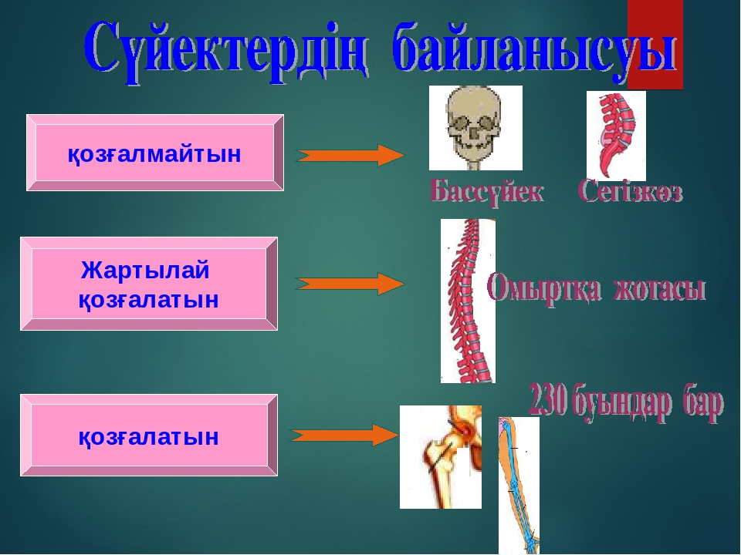

Slide 4
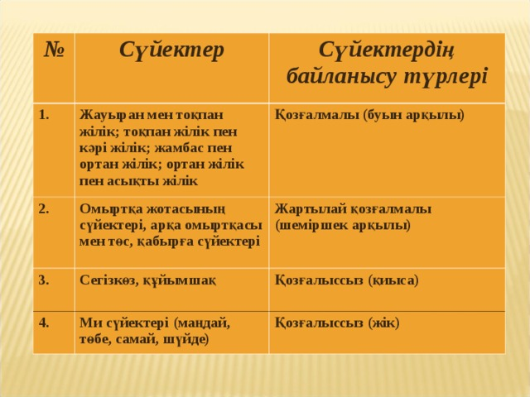

Slide 5
Сүйектің байланысу түрлері
Фиброзды дәнекер
ұлпа талшықтары
арқылы тігіскен
- қозғалмайтын
Шеміршек арқылы
- жартылай қозғалатын
Синовиалды
- қозғалмалы буын

Slide 6
Қозғалмайтын байланыс
Қозғалмайтын байланысқа бас сүйек және жамбас сүйегі жатады. Қозғалмайтын байланысты атақты ғалым Гиппократ зерттеген. Қозғалмайтын сүйектер сүйек жігі арқылы бірігіп байланысады, яғни 1- сүйектің 2-ші сүйекпен бірігуі.Олар фибриозды талшықтар арқылы біріккен. Ми сауытының сүйектерін бір-бірімен қозғалмайтын боп ,жік арқылы байланысқанын бас сүйек қаңқасынан көруге болады.Байланыстың мұндай түрі қозғалмайтын байланыс деп аталады.Оған бас сүйегі-ми сауыты мен жамбас сүйегі-сегізкөз жатады. Ал жамбас сүйегінің жік арқылы байланысқанын көре алмаймыз себебі жамбасқа күш түскендіктен сүйектері бірігіп тұтасып кеткен.

Slide 7
Жартылай қозғалмалы байланыс
Кейбір байланыстағы сүйектер қозғалады,бірақ аз шектеулі қозғалыста болады. Мұндай байланыс жартылай қозғалмалы деп аталады. Олар өзара талшықты шеміршектермен байланысады және ішкі мүшелердің қозғалуы мен қорғанышын қамтамасыз етеді. Жартылай қозғалатын сүйектерге омыртқа жотасы және кеуде қуысы жатады.Омыртқа жотасынының арасында шеміршектер болады сол арқылы олар бір-бірімен байланысады,олар омыртқаны қорғайды, ал иілгіштігі жұлынның қозғалуын қамтамасыз етеді.Мысалы: арқа омыртқасы мен 10 қабырға арасын шеміршек байланыстырады.

Slide 8
Қозғалмалы,буындық байланыс
Байланыстардың үшінші тобы қозғалмалы немесе буындық байланыстар деп аталады.Бұлар синовиалды қозғалмалы сүйектер. Бұл сүйектер буын арқылы екі немесе бірнеше сүйектермен байланысады. Егер буында екі сүйек байланысса оның бірі буын басы,екіншісі буын соңы болып табылады.Мысалы бас сүйектің қарақұс тесігіне сақина тәрізді омыртқа буыны еніп тұрады,ол бас сүйегін қозғалысқа әкеледі.
Сүйектің бір-бірімен байланысатын шеті жылтыр, тегіс шеміршекпен қапталған. Қозғалу кезінде шеміршек үйкелісті азайтып, оның жасушасы синовалды сұйықтықты бөледі, буынның жұмысын әлсіретеді.
Қозғалмалы сүйектерге жататын сүйектер- олар,астыңғы жақ сүйегі, аяқ-қол сүйектері -тізе,шынтақ сүйектері.

Slide 9
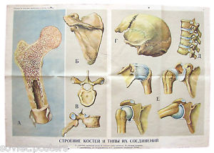
Сүйектердің байланысу түрлерін анықтаңыз

Slide 10
Г- ми сауытының қозғалмайтын сүйектері.
Д- омыртқа арасындағы шеміршек арқылы жартылай қозғалатын байланыс сүйектері.
Е - буын арқылы байланысқан қозғалатын сүйектер.

Slide 11
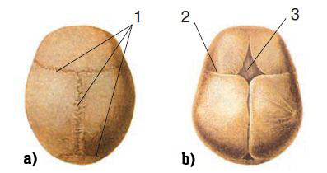
Суретте көрсетілген байланысты сипаттаңыз

Slide 12
Ми сауытының тігіскен байланысы.

Slide 13
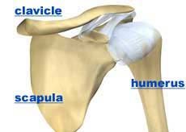
Суреттегі сүйектерді қазақша атап, байланысу түрлерін түсіндіріңіз

Slide 14
Бұғана,жауырын,тоқпан жілік.

Slide 15
Тақырыпқа қатысты тест сұрақтарына жауап бер
1.Бір – бірімен қозғалмай байланысқан сүйектер:
а) бас сүйегі в) арқа омыртқасы с) иық белдеуі д) сегізсөз
омыртқалары е) асықты жілік
2. Жілік майы бұл:
а) майлы ұлпа в)қан жасайтын мүше с)эпителий ұлпасы
д)көмірсулар жинақталатын орны е) тұз жинақталатын орын
3. Ұзын сүйекке жататын:
а)жамбас в)жауырын с)омыртқа д)жілік е)төс сүйегі
4. Сүйекің қозғалмалы байланысын қалай атайды:
а)буын в)иілу с)шеміршек д) байланысу е)сіңірлену
5 Тірек- қимыл жүйесінің негізгі элементі:
а) сүйектер в)сіңірлер с)буындар д)бұлшық еттер е)майлар
6. Қысқа сүйекке жатады:
а)иық сүйектері в)жауырын, бас с)шынтақ д)тобық е) жамбас

Slide 16
7. Ұзын сүйекке жататын:
а)жамбас в)жауырын с)омыртқа д)жілік е)төс сүйегі
8. Бас сүйегінің жұп санды сүйектері:
а)маңдай в)самай с)шүйде д)жақ е)төбе
9. Сүйек дегеніміз:
а) сүйек ұлпасы, сүйек қабығы, сүйек майы, қан және
лимфа тамырларынан, жүйкеден тұратын күрделі мүше
в) сүйек ұлпасы, сүйек қабығы, сүйек майы, қан және
лимфа тамырларынан тұратын күрделі мүше
с) сүйек ұлпасы, сүйек қабығы, сүйек майынан тұратын күрделі мүше
д) сүйек қабығы, сүйек майы, қан және лимфа тамырларынан,
жүйкеден тұратын күрделі мүше е) сүйек майы, қан және лимфа \
тамырларынан, жүйкеден тұратын күрделі мүше
10. Бас сүйегінің жұп санды сүйектері:
а) маңдай в)самай с)шүйде д)жақ е)төбе

Slide 17
Тест жауаптары
1-а. 2-а. 3-д. 4-с. 5-д. 6-в. 7-д. 8-д. 9-а. 10-д.

Slide 18
Қатені дұрыста. Әр сұрақ 1 ұпай
1. Қозғалмалы байланыс қай сүйектерде? (бас, жамбас)
2. Қозғалмайтын байланыс ( тізе, шынтақ, саусақ)
3. Аз қимылдайтын буын (омыртқа жотасы)

Slide 19
Дұрыс жауап
1.Тізе,шынтақ,саусақ.
2.Бас,жамбас.
3.Омыртқа жотасы.

